Slide 1
C언어 튜터링

Slide 2
구조체

Slide 3
목차
Typedef 문법
데이터를 관리하는 방법
단순히 변수만 사용하기
배열 사용하기
구조체 사용하기
구조체의 정의와 선언하기
구조체와 typedef 조합하기
구조체의 사용하기
배열처럼 초기화하기
구조체 변수 사용하기
구조체 배열 사용하기
구조체 포인터 사용하기
구조체 멤버 정렬

Slide 4
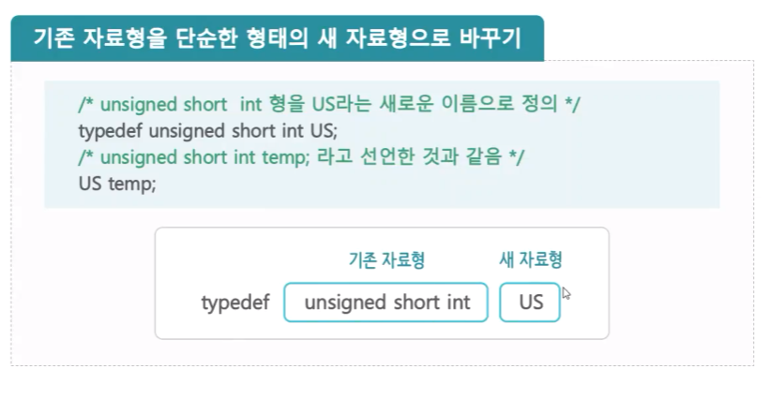
Typedef 문법

Slide 5
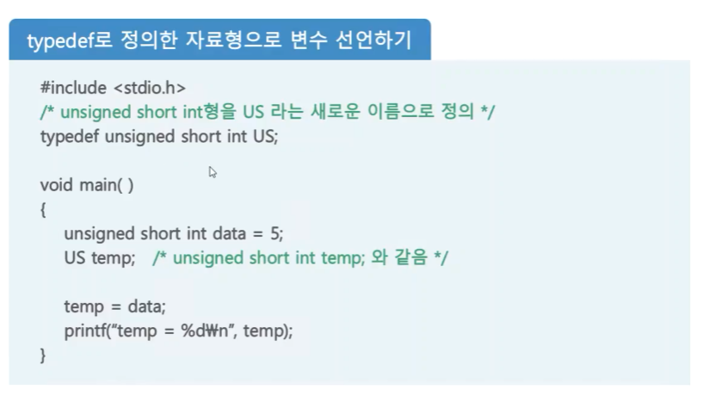
Typedef 문법

Slide 6
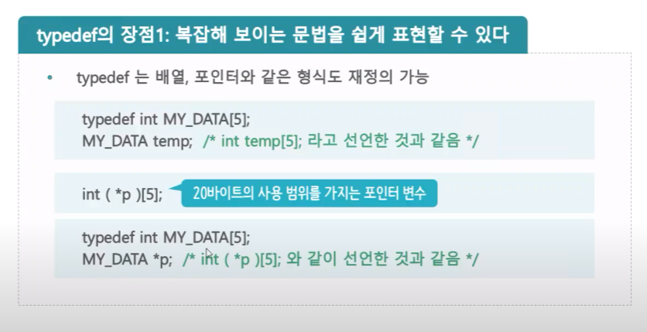
Typedef 문법

Slide 7
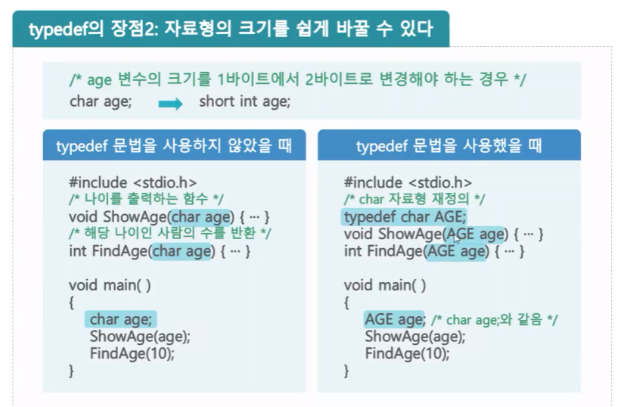
Typedef 문법

Slide 8
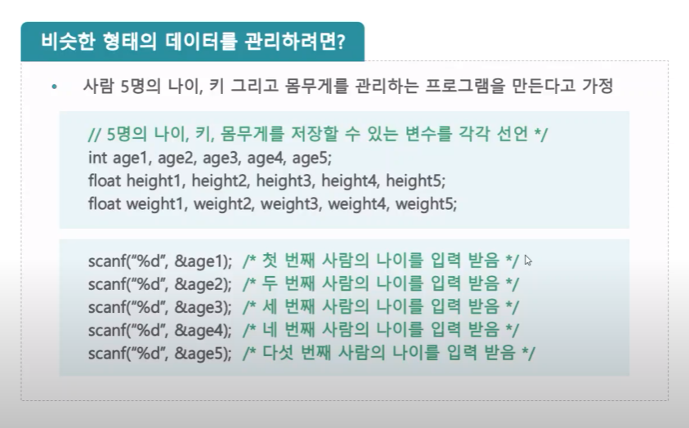
데이터를 관리하는 방법

Slide 9
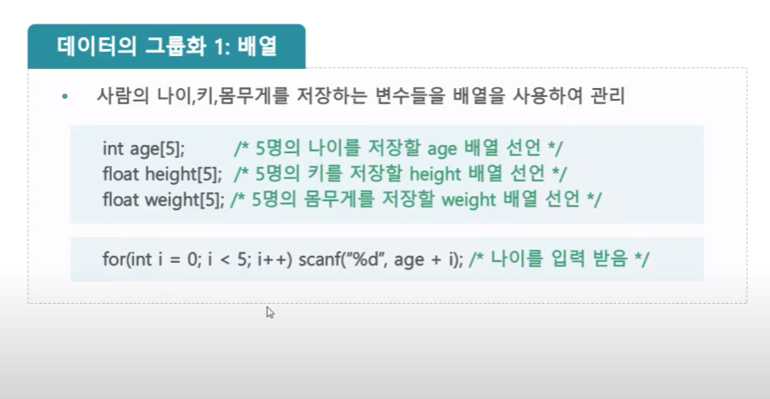
데이터를 관리하는 방법

Slide 10
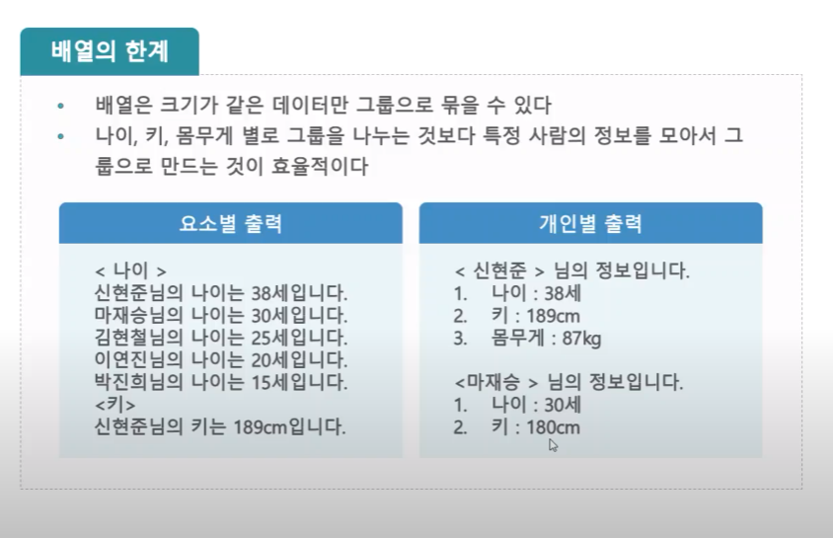
데이터를 관리하는 방법

Slide 11
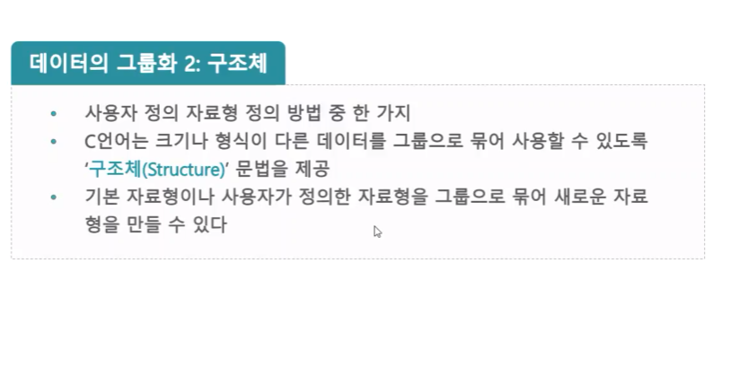
데이터를 관리하는 방법

Slide 12
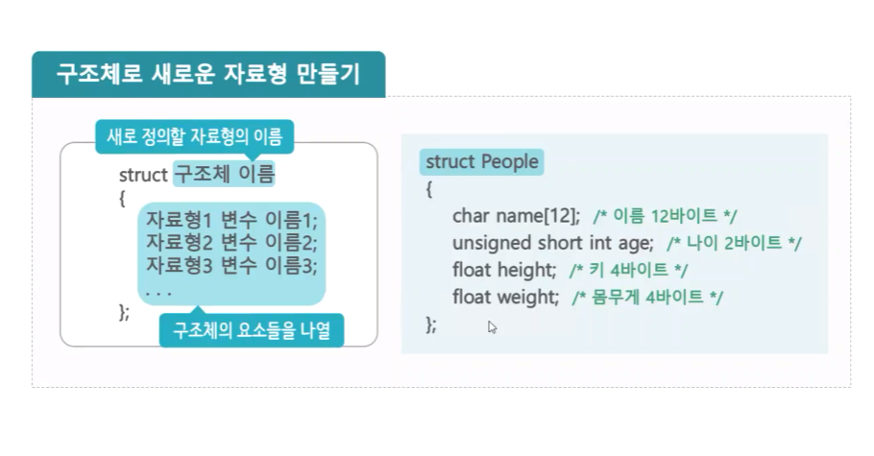
구조체의 정의와 선언

Slide 13
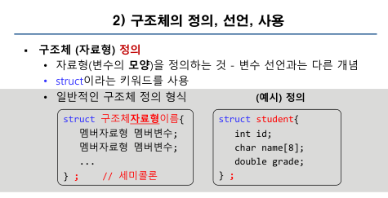
구조체의 정의와 선언

Slide 14
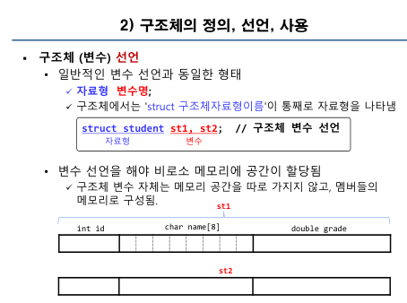
구조체의 정의와 선언

Slide 15
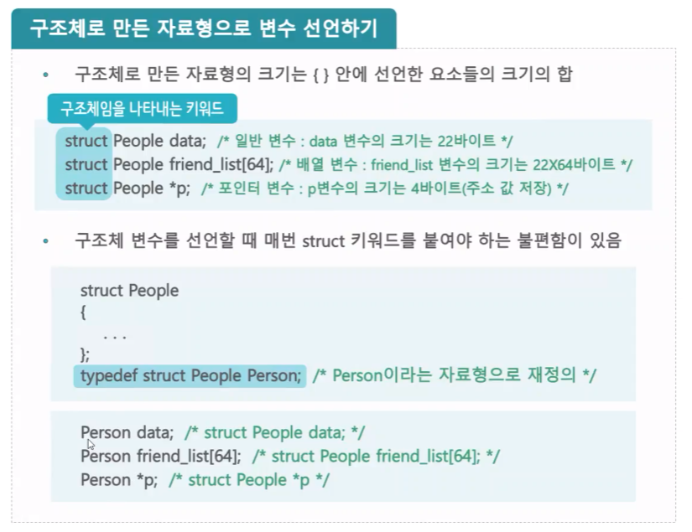
구조체와 typedef 조합하기

Slide 16
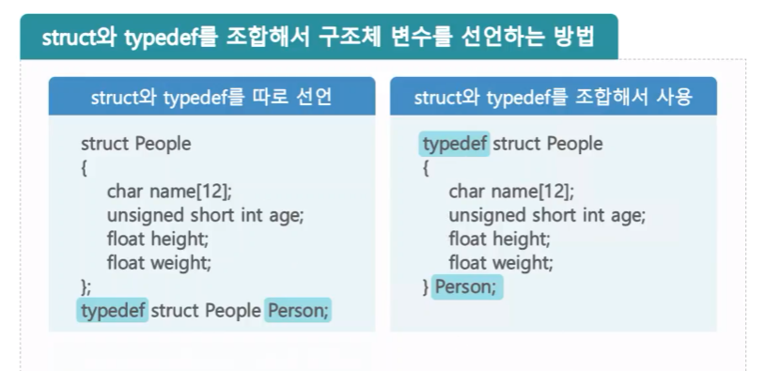
구조체와 typedef 조합하기

Slide 17
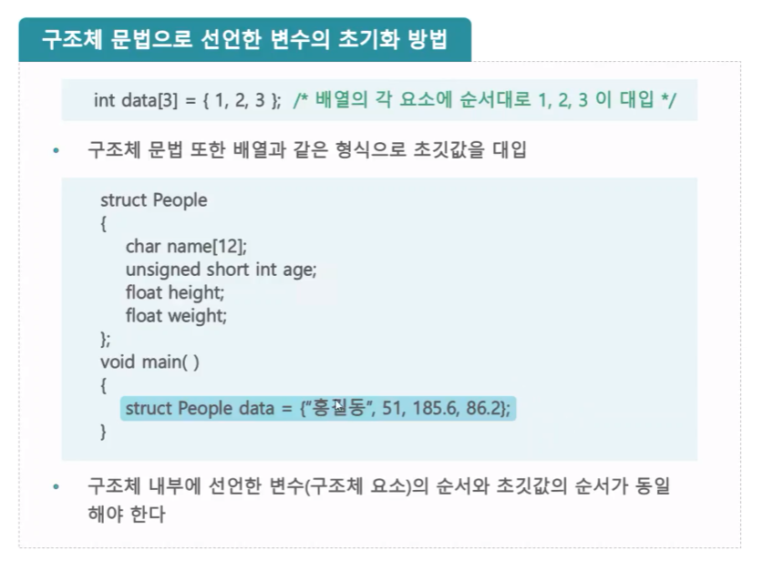
구조체의 사용 배열처럼 초기화하기

Slide 18
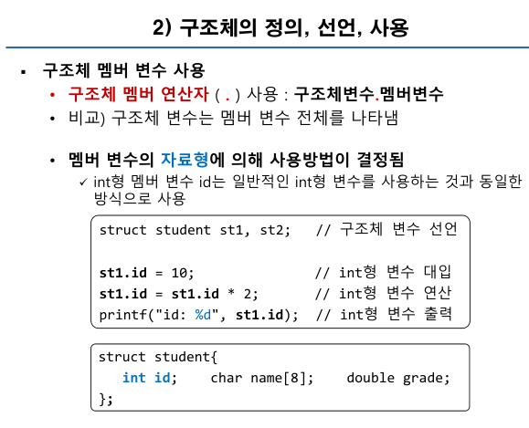
구조체의 사용 구조체 변수 사용하기

Slide 19
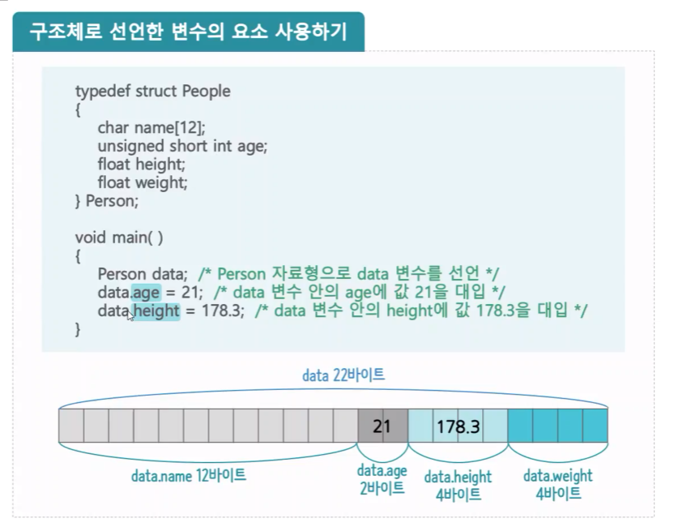
구조체의 사용 구조체 변수 사용하기

Slide 20
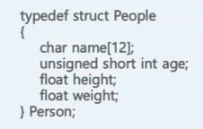
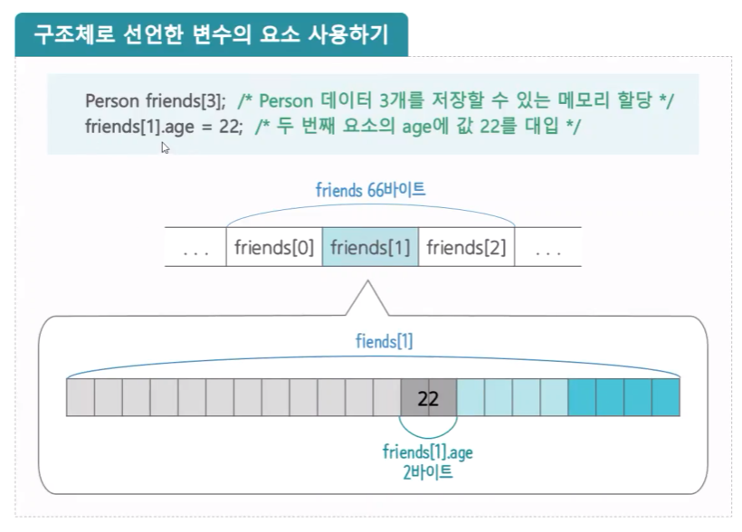
구조체의 사용 구조체 배열 사용하기

Slide 21
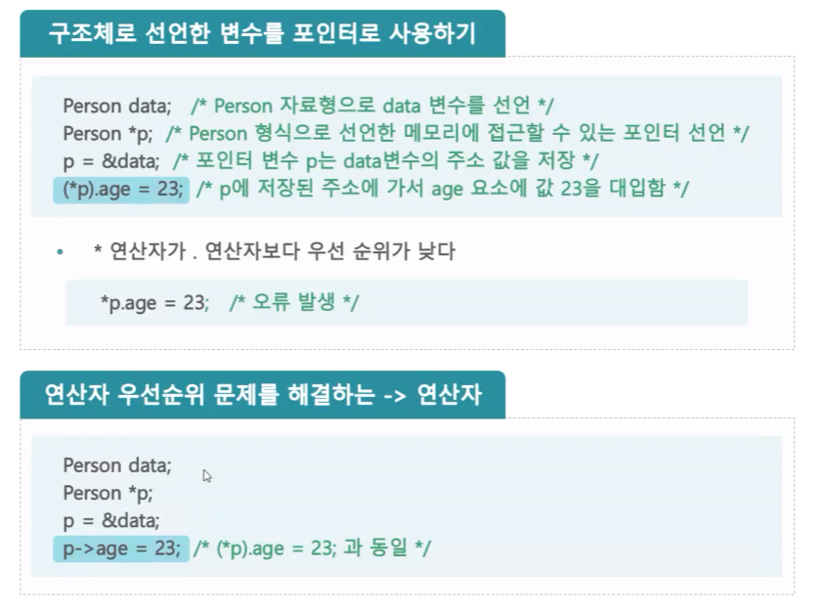
구조체의 사용 구조체 포인터 사용하기
참조연산자
간접맴버참조연산자

Slide 22
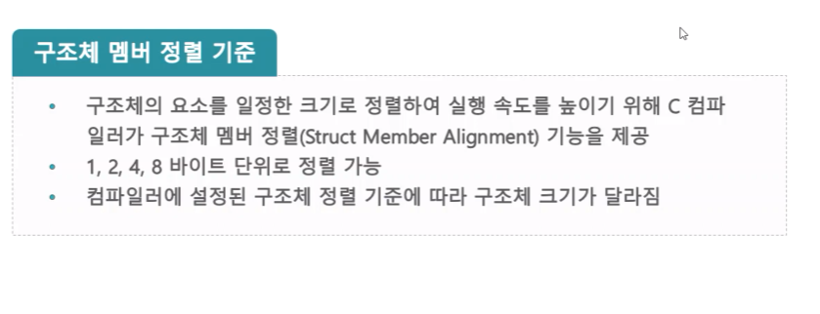
구조체 멤버 정렬

Slide 23
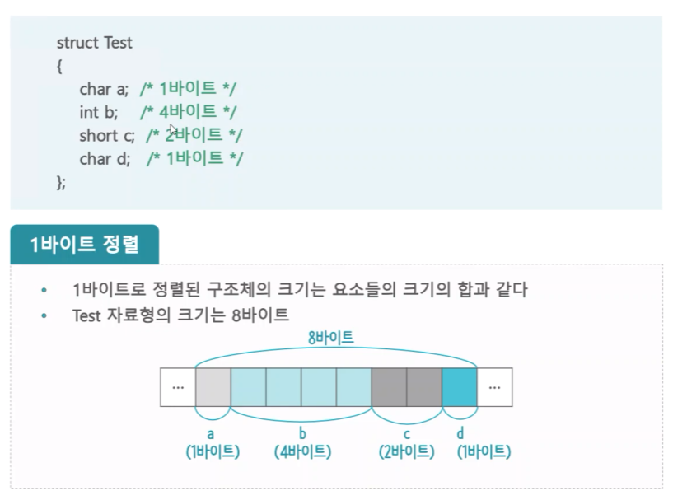
구조체 멤버 정렬

Slide 24
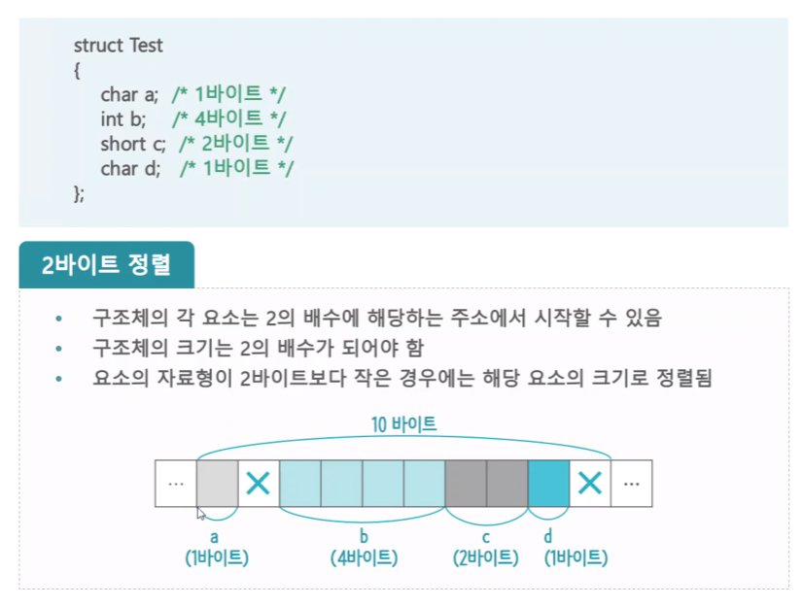
구조체 멤버 정렬

Slide 25
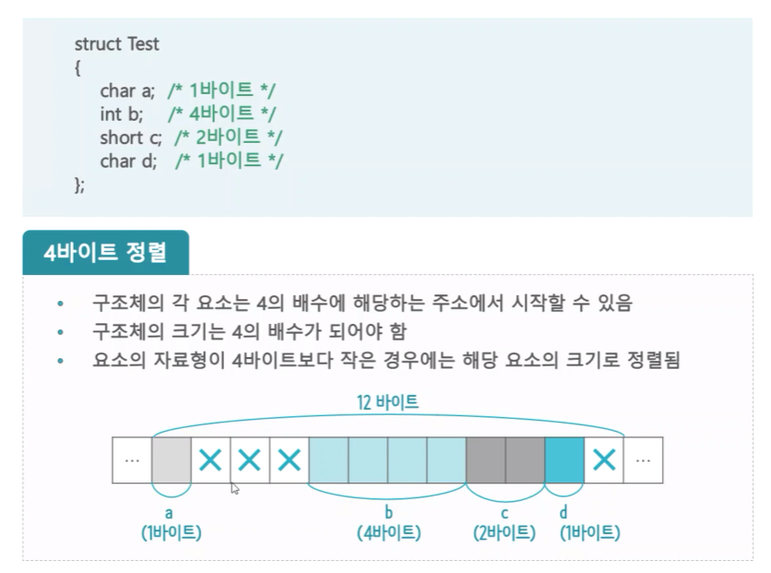
구조체 멤버 정렬

Slide 26
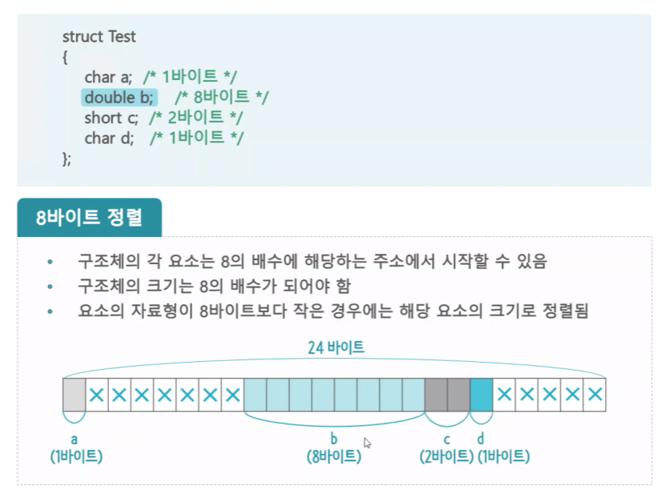
구조체 멤버 정렬

Slide 27
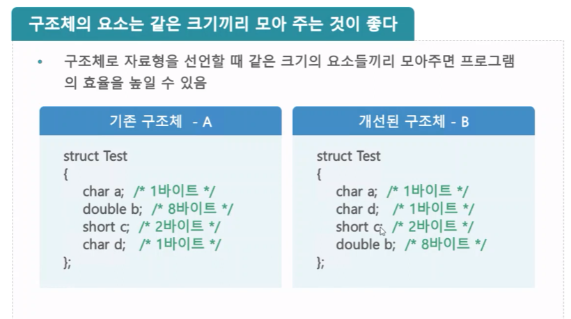
구조체 멤버 정렬

Slide 28
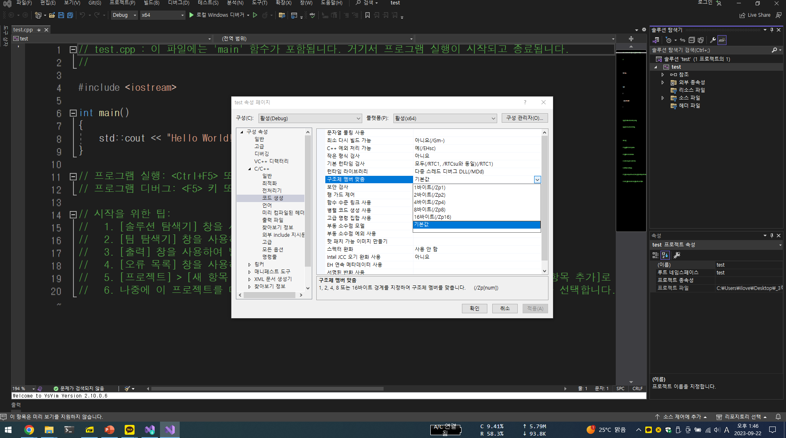
구조체 멤버 정렬
#pragma pack

Slide 29
END

